Slide 1
Prozessmodelle
Christof Kraschl, Cora Kumnig
5AHIFS – 2018/19

Slide 2
Agenda
Klassische Prozessmodelle
Spiralmodell
Wasserfallmodell
Rational Unified Process (RUP)
V-Modell
Agile Prozessmodelle
Scrum
Extreme Programming
Kanban
Prototyping

Slide 3
Klassische Prozessmodelle
Ingenieurwissenschaftliche Ansätze der Projektdurchführung
Der Fokus liegt auf dem Prozess nicht auf dem Kunden
Die Planungsphase ist sehr aufwendig
Detaillierte Dokumentation
Sie sind das „eigentliche“ Software Engineering

Slide 4
Spiralmodell
1986 von Barry W. Boehm beschrieben
risikogetriebenes Vorgehensmodell
ausschließlich für die Entwicklung
Ziel:
die Kontrolle und Minimierung der Projektrisiken

Slide 5
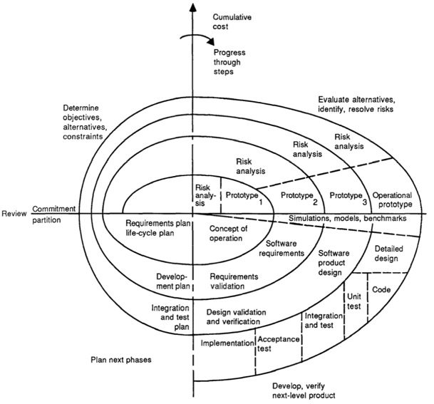
Die vier Phasen
Risikoanalyse
Evaluierung der (Lösungs-)Alternativen
Vorgehen für die nächste Iteration festlegen
Review der vorangegangenen Schritte und Planung der nächsten Iteration

Slide 6
Wasserfallmodell
Projektablauf ist in sequentielle Phasen gegliedert
Teilergebnisse sind aufeinander aufbauend
Charakteristisch für das Traditionelle Projektmanagement

Slide 7
Phasen des Wasserfallmodells
Jede Phase schließt mit einem Meilenstein ab
Alle Aktivitäten müssen vollständig ausgeführt werden
Analyse
Architekturentwurf
Implementierung
Test
Betrieb und Wartung

Slide 8
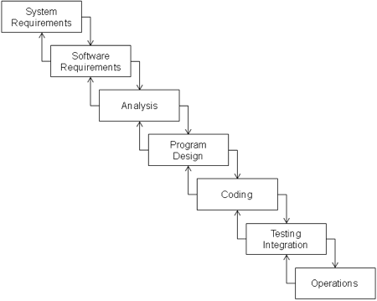
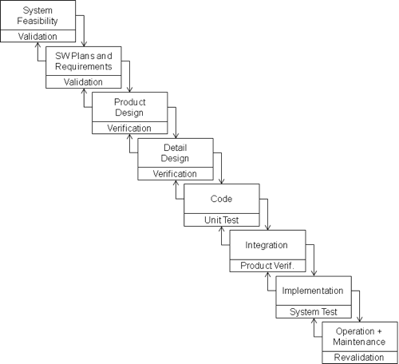
Die zwei Wasserfallmodelle
Royce aus dem Jahre 1970 (einfache, ursprüngliche Version)
Boehm aus dem Jahre 1981 (explizite Positionierung der Qualitätssicherung)

Slide 9
Rational Unified Process (RUP)
Deckt weite Teile des Softwarelebenszyklus ab
Lebenszyklusabschnitten (Phasen) inkl. der Iterationen in den einzelnen Abschnitte
Disziplinen bündeln die Aktivitäten in einem Projekt
Zusammen ergeben sie das bekannte RUP-Gebirge

Slide 10
Grundprinzipien von RUP
RUP ist Anwendungsfall-getrieben.
Die Architektur steht im Zentrum der Planung.
Das Vorgehen zur Entwicklungszeit ist iterativ/inkrementell.

Slide 11
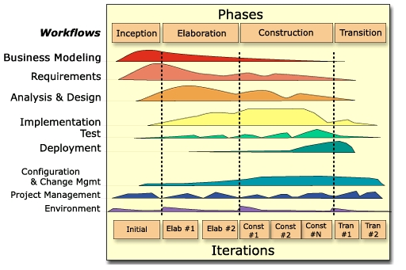
Phasen und Meilensteine
Phasen:
Inception (Konzeptionsphase)
Elaboration (Entwurfsphase)
Construction (Konstruktionsphase)
Transition (Übergabephase)
Meilensteine:
Lifecycle Objectives
Lifecycle Architecture
Initial Operational Capability
Product Release

Slide 12
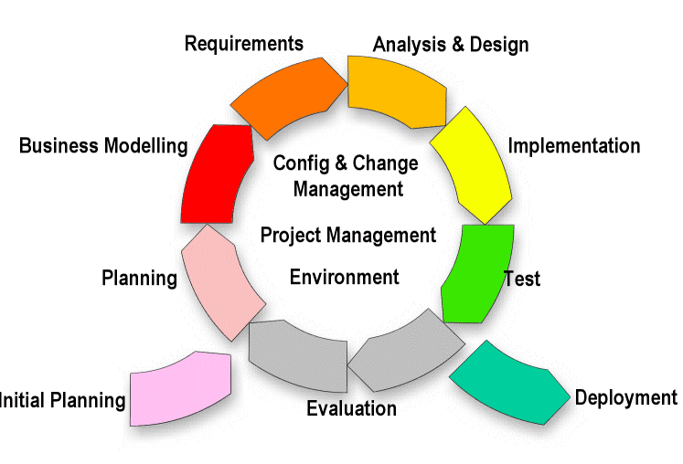
Disziplinen

Slide 13
Aktivitäten, Artefakte und Rollen
Rollen führen Aktivitäten durch
Aktivitäten sind in festgelegten Reihenfolgen und Schritten zu absolvieren Sie sind eindeutig bestimmten Phasen im Prozess zugeordnet
Artefakte sind Eingabe und Ausgabewerte der Aktivitäten Ausgabewerte sind dann wieder Eingabe für Folgeaktivitäten

Slide 14
V-Modell
Vom Wasserfallmodell abgeleitet
Verifikation → „Wird ein korrektes Produkt entwickelt?“
Validation → „Wird das richtige Produkt entwickelt?“

Slide 15
V-Modell Vorgehensweisen
Systemerstellung
Qualitätssicherung
Konfigurationsmanagement
Projektmanagement

Slide 16
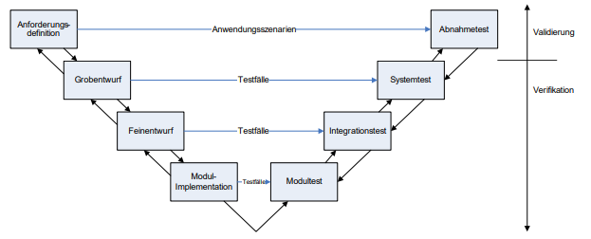

Slide 17
V-Modell
Deckt nicht nur den reinen Softwareentwicklungsprozess ab → vor- und nachgereihte Prozesse (Projektmanagement, Qualitätssicherung)
Einzelnen Bereiche beinhalten detaillierte Vorgaben, Ergebnismuster
Durch hohen Detailgrad auch für kleinere Projekte geeignet?
bestimmte Entwicklungsmethoden und –Techniken sind fix vorgegeben

Slide 18
Agile Prozessmodelle
Entstanden mitte der 90er Jahre
Fokus auf Softwareentwicklung
Sehr kurze Interaktionen für eine schnelle Anpassung an Änderungen
Agiles Manifest:
Individuals and interactions over processes and tools
Working software over comprehensive documentation
Customer collaboration over contract negotiation
Responding to change over following a plan

Slide 19
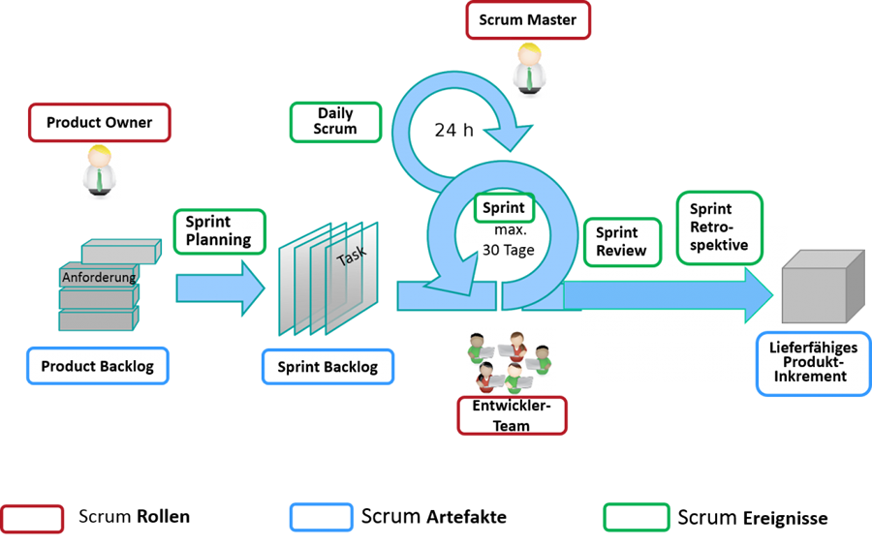
Scrum

Slide 20
Extreme Programming
Successful at many companies of all different sizes and industries worldwide
It emphasizes customer satisfaction
Confident respond to changing customer requirements, even late in the life cycle
Managers, customers, and developers are all equal partners in a collaborative team
Improves a software project in five essential ways:
Communication
Simplicity
Feedback
Respect
Courage

Slide 21
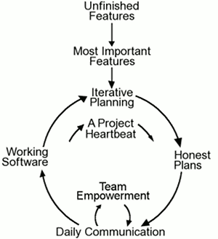
Flow Chart
Customers enjoy being partners in the software process
Developers actively contribute regardless of experience level
Managers concentrate on communication and relationships
Unproductive activities have been trimmed to reduce costs and frustration

Slide 22
Kanban
Entwickelt in den 40ern von Toyota
Horizontale, japanische Adaption der klassischen To-Do-Liste
Workflow besser planen, überwachen und steuern lässt
Ziel: Projektabläufe und Aufgaben zu virtualisieren

Slide 23
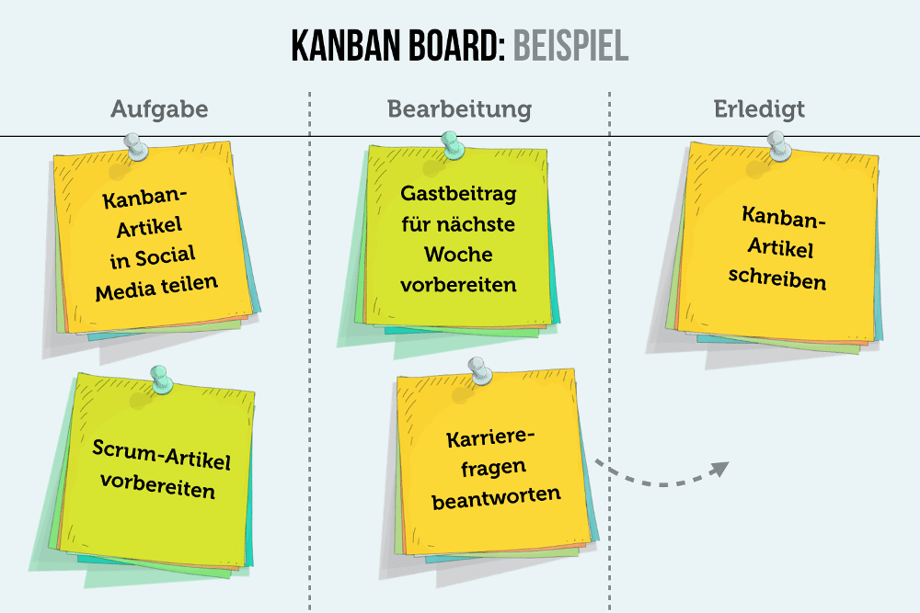
Kanban Board
Wandtafel mit 3 Spalten
To Do
Doing
Done
Unterschiedliche Post-It-Farben für Teammitglieder
Individuelle Weiterentwicklung

Slide 24
Prinzipien und Praktiken
Von David Anderson
Grundprinzipen
Start with what you do now
Agree to pursue incremental, evolutionary change
Respect the current process, roles, responsibilities and titles
Encourage acts of leadership at all levels in your organization – from individual contributor to senior management

Slide 25
Prinzipien und Praktiken
Praktika
Visualisierung
Begrenzung
Steuerung
Verdeutlichung
Rückmeldung
Verbesserung

Slide 26
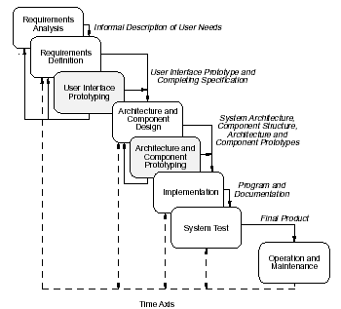
Prototyping
Funktionierendes Modell des Systems
Unterstützung bei der Problemfindung
Basis für nachfolgende Prototypen

Slide 27
Arten von Prototypen
Vollständige Prototypen
Unvollständige Prototypen
Wegwerfprototypen
Wiederverwendbare Prototypen
Protoyp proper
Breadboard
Pilot system

Slide 28
Prototyping Ziele
Verschiedene Arten von Prototyping → verschiedene Ziele
Explorative Protoyping
Experimentelle Prototyping
Evolutionäre Prototyping

Slide 29
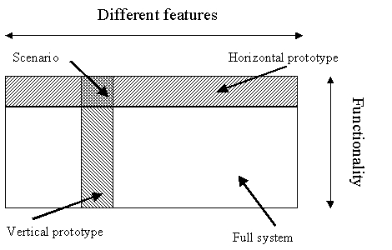
Prototyping Design
Horizontales
Vertikales

Slide 30
Prototyping Techniken
Ausführbare Spezifikationssprachen
Very-High-Level-Sprachen
4.-Generationssprachen
Zusammensetzen von wiederverwertbaren Komponenten

Slide 31
DANKE für ihre Aufmerksamkeit
Christof Kraschl, Cora Kumnig

